Slide 1
蟻コロニー最適化の可視化

Slide 2
蟻コロニー最適化とは
アリが巣と餌の間の最短経路を歩くようになる過程からヒントを得た最適解探索アルゴリズム
問題の条件が変化しても処理継続可能
状況が変化しても経路探索できる！

Slide 3
実際の仕組み
1．目的地と巣の間に障害物を置く
2．アリはバラバラに目的地を目指す
3．目的地の餌を見つけたら、各々のルートでフェロモンを出しながら巣に戻る。
4．次のアリは前のアリがつけたフェロモンをたどって目的地に向かう
5．目的地までの距離が長いルートはフェロモンが蒸発していき、次第にアリは通らなくなる
6．アリは目的地までの最短距離を移動するようになる
フェロモンは時間経過で蒸発する

Slide 4
展示作品の仕様
「アリゴリズム」
使用言語：JavaScript
使用ライブラリ：phina.js

Slide 5
①アルゴリズムのための単純化
全てのアリが一斉に巣から餌へ向かう
時間差によるフェロモン蒸発量の差は考えない
アリ一匹が一回の移動で分泌するフェロモンは一定とする
経路上のフェロモンは全てのアリの移動終了後に更新
餌から巣までの移動は考えない

Slide 6
②定数の設定
アリの数
一回の巡回で分泌するフェロモン量
フェロモンの蒸発率
フェロモンに基づいて経路を選択する確率

Slide 7
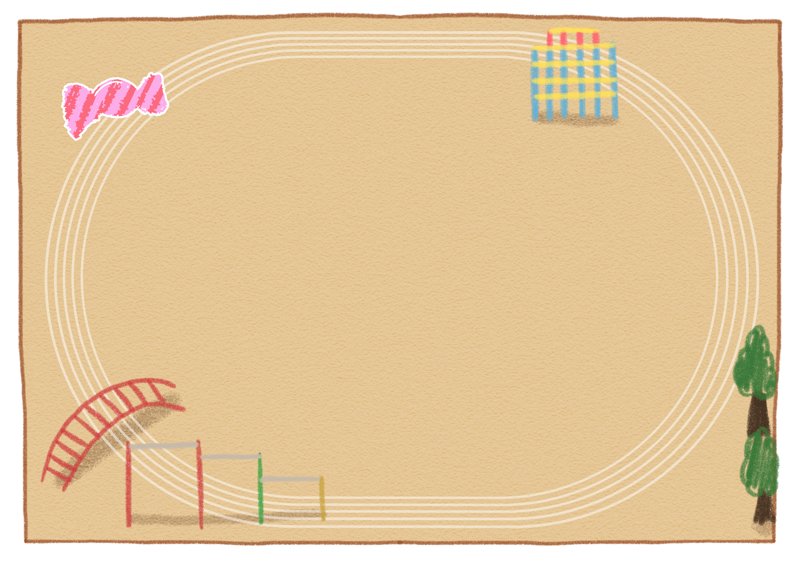
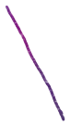
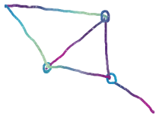

③通る頂点と辺をランダムに生成
赤マル(餌、巣穴)は固定

Slide 8
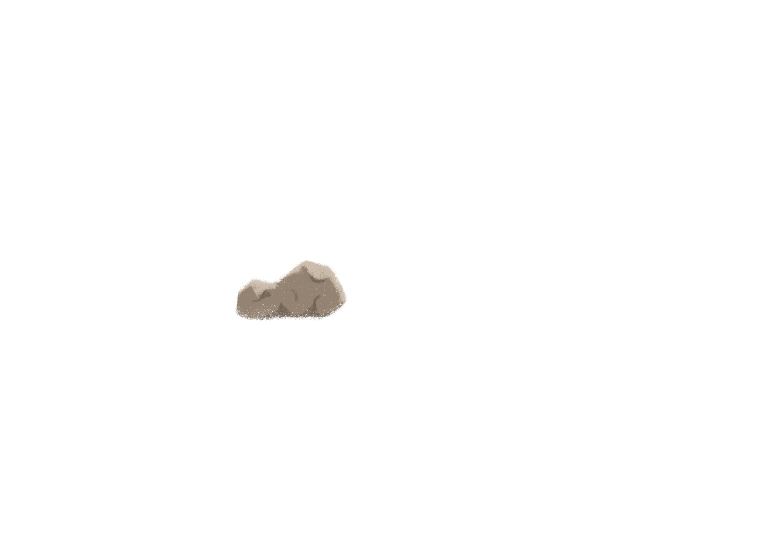
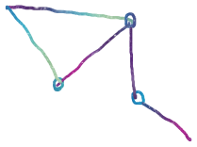

④障害物をユーザが選択
辺を選択

Slide 9
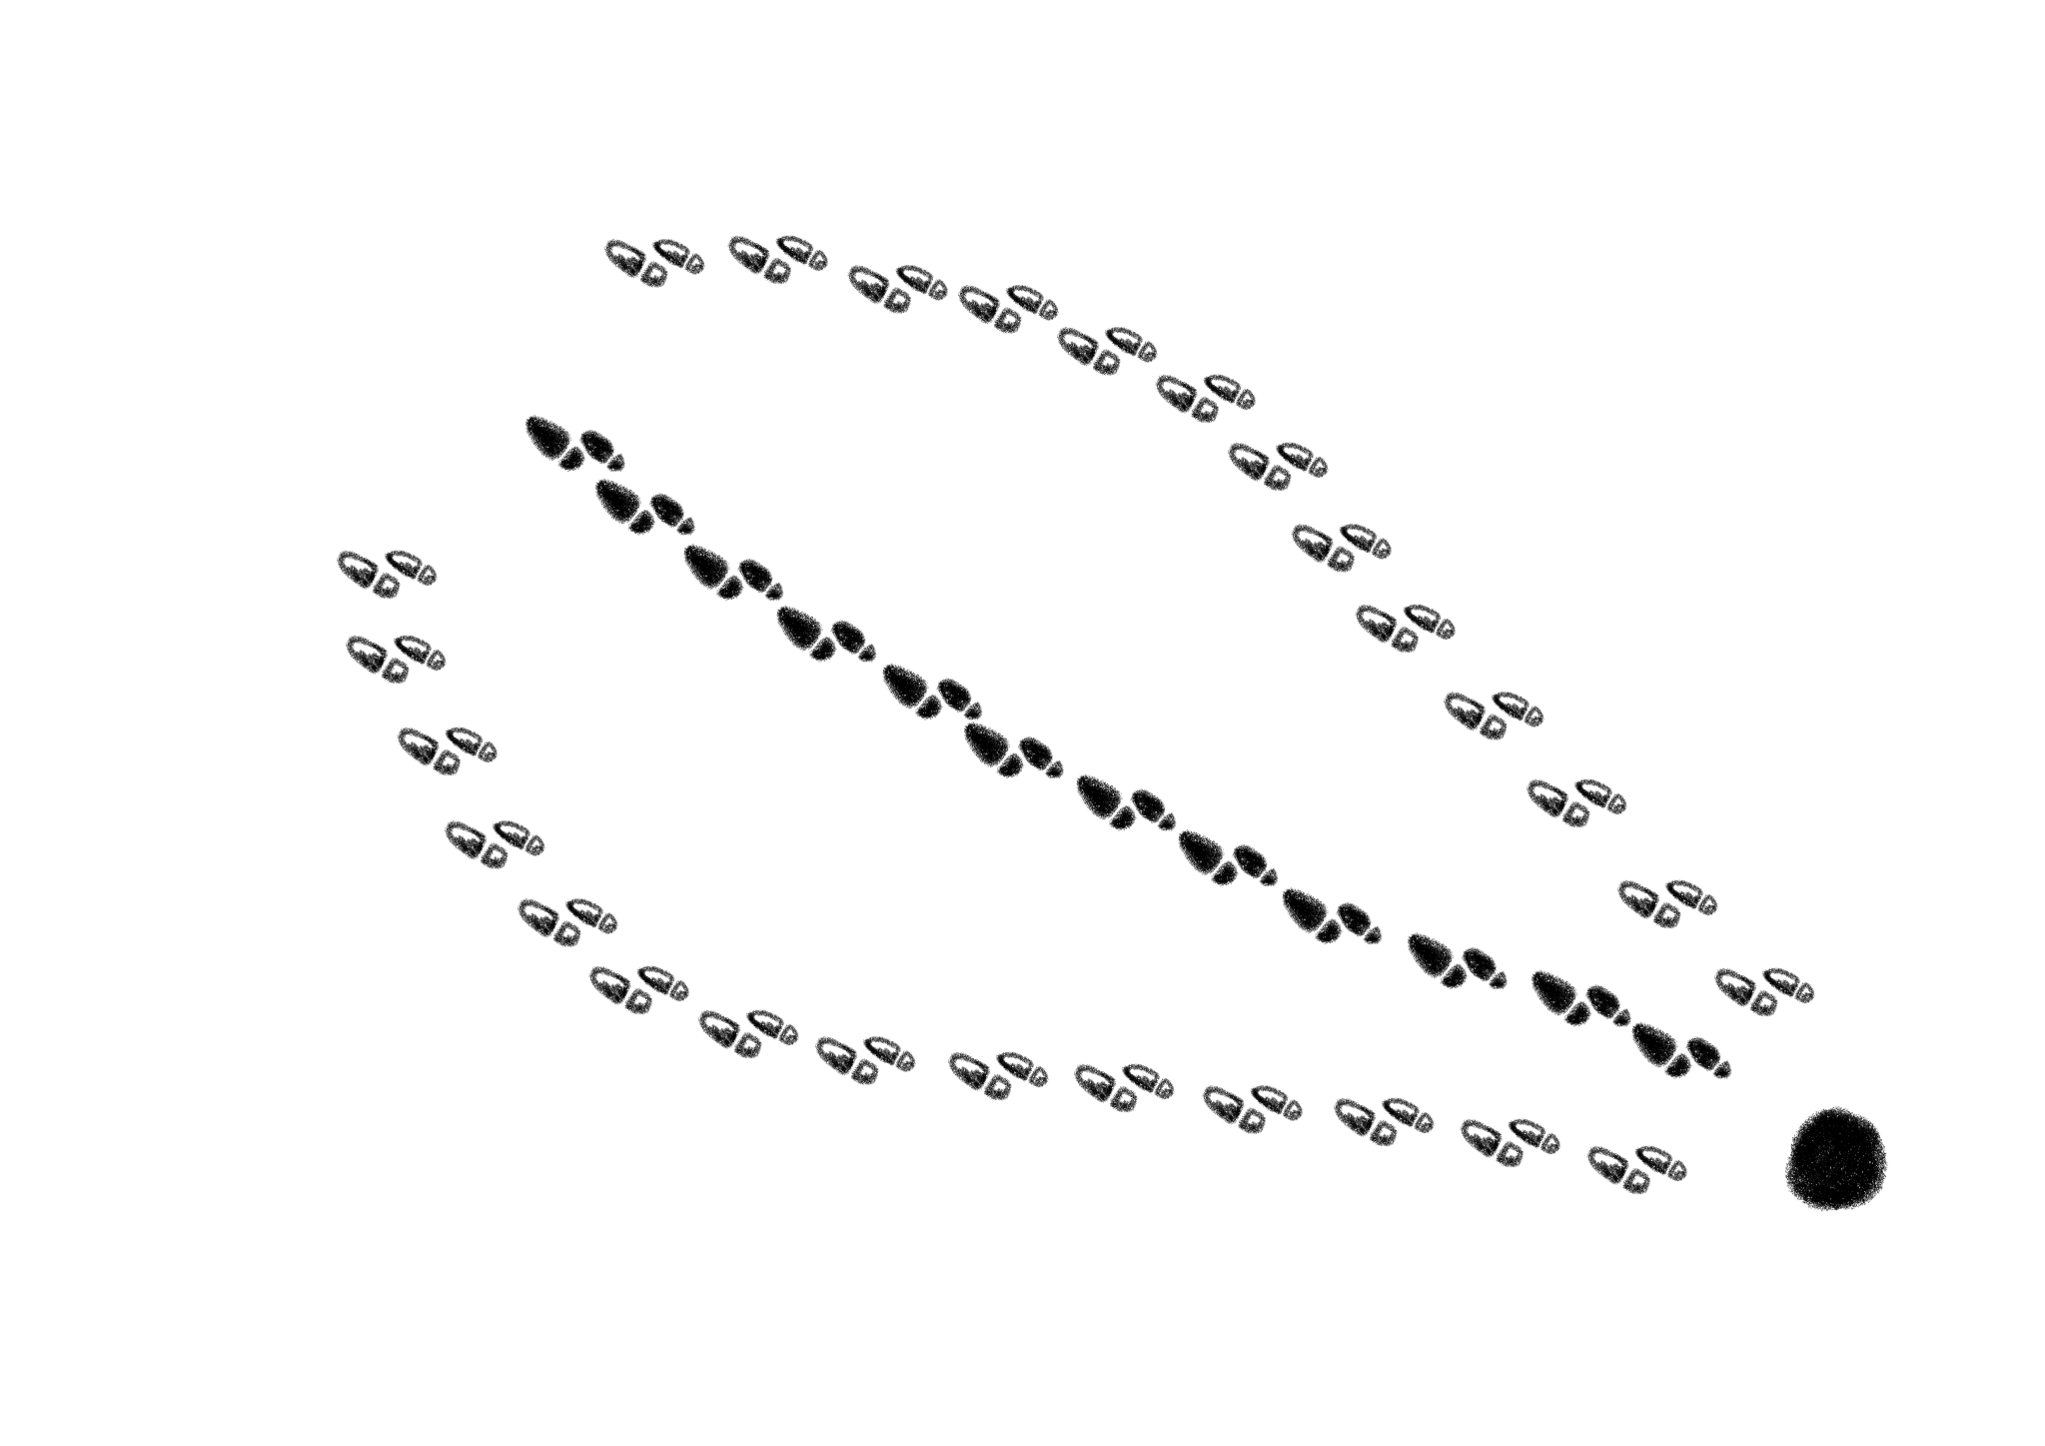
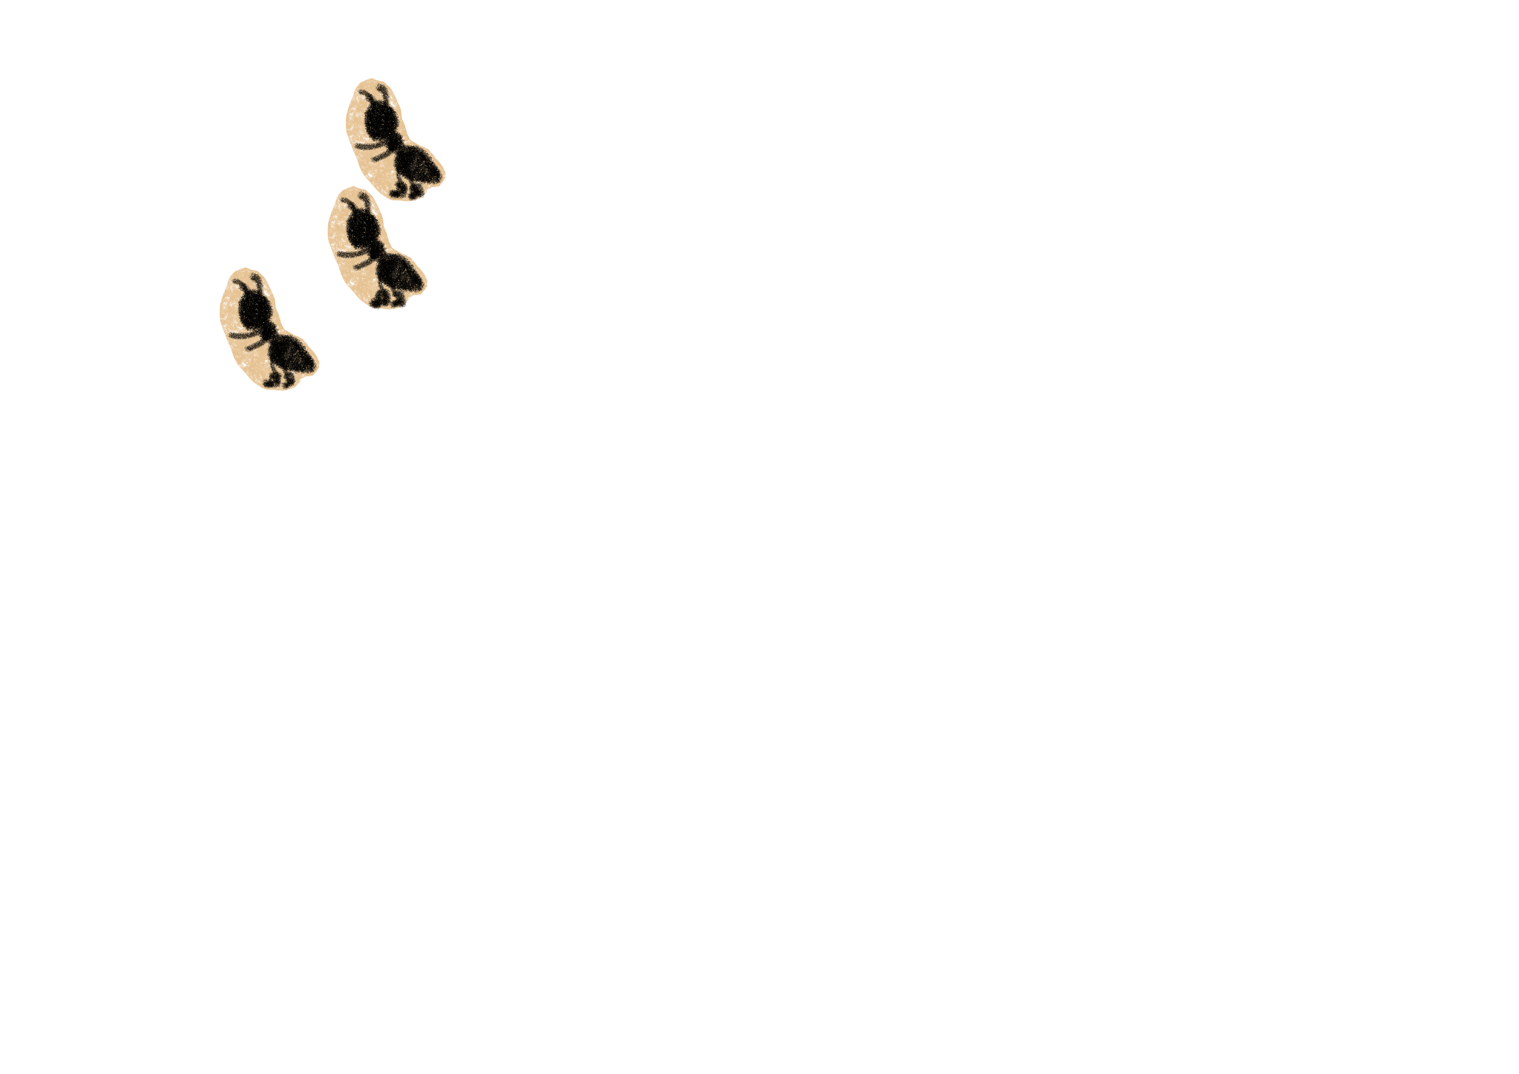
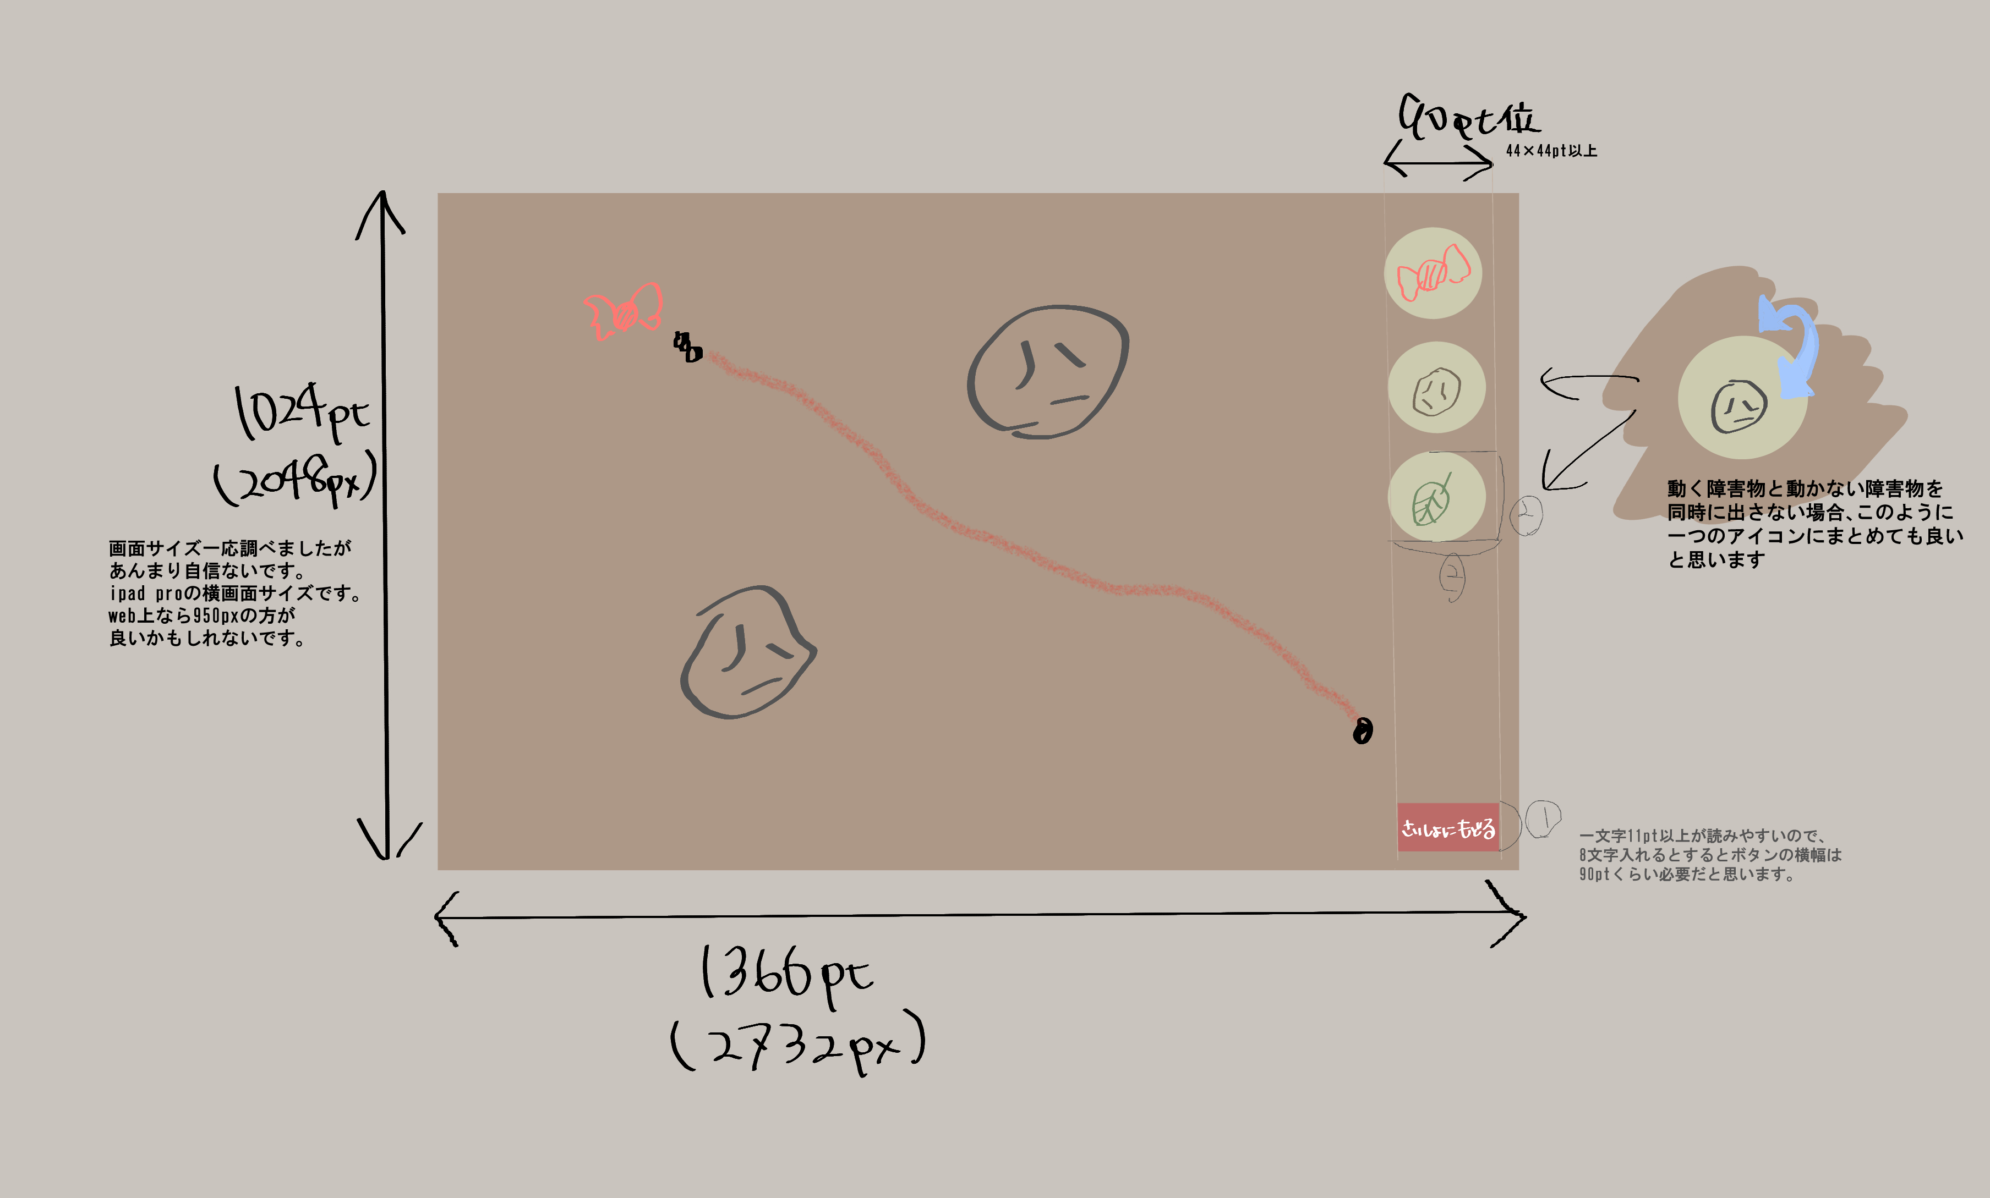
完成予想図

Slide 10
今後の予定
pcやiPadで遊べるように完成させる
2019年横浜祭での展示
(展開の可能性として)天井から投影してより大きなスケールで遊べるようにする

